Slide 1
Konformační analýza
Konformace – jakékoliv prostorové uspořádání odvozené rotací kolem σ-vazby.
Dihedrální (torzní) úhel – úhel mezi rovinami ABC a BCD

Slide 2
Konformační analýza
Ethan
střídavá konformace zákrytová konformace

Slide 3
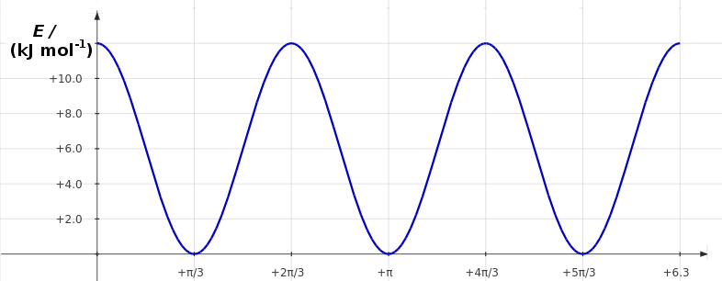
Konformační analýza
Ethan
Konformer – lokální minimum

Slide 4
Konformační analýza
Původ bariery konformačního pohybu
Sterická repulze substituentů v zákrytové konformaci. U ethanu cca 10 % velikosti bariery.
Interakce zaplněného orbitalu σ-vazby C−H s prázdným protivazebným σ∗-orbitalem ve střídavé konformaci. U ethanu cca 90 % velikosti bariery.

Slide 5
Konformační analýza
Příklad č. 1
Načrtněte závislost vnitřní energie molekuly na torzním úhlu při rotaci kolem vazby C₂-C₃ v molekule butanu.

Slide 6
Příklad č. 1
Načrtněte závislost vnitřní energie molekuly na torzním úhlu při rotaci kolem vazby C₂-C₃ v molekule butanu.

Slide 7
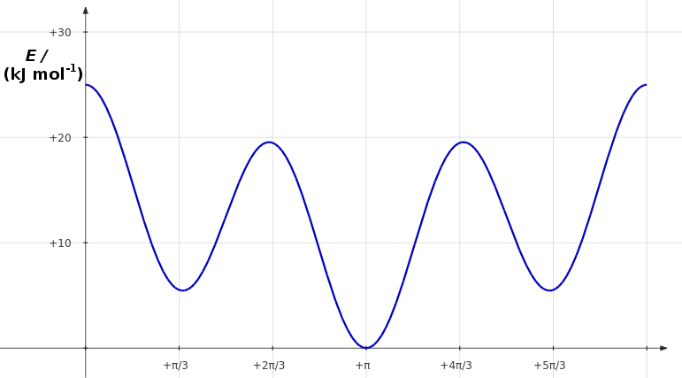
Příklad č. 1
Načrtněte závislost vnitřní energie molekuly na torzním úhlu při rotaci kolem vazby C2-C3 v molekule butanu.

Slide 8
Označení orientace referenčních skupin v konformacích

Slide 9
Příklad č. 2
Nazvěte následující konformace butanu

Slide 10
Příklad č. 2
Nazvěte následující konformace butanu
Synperiplanární
konformace
synklinální
konformace
(konformer)
také gauche
antiklinální
konformace
antiperiplanární
konformace
(konformer)
synklinální
konformace
(konformer)

Slide 11
Nejstabilnější konformace dlouhých n-alkanů
Antiperiplanární uspořádání

Slide 12
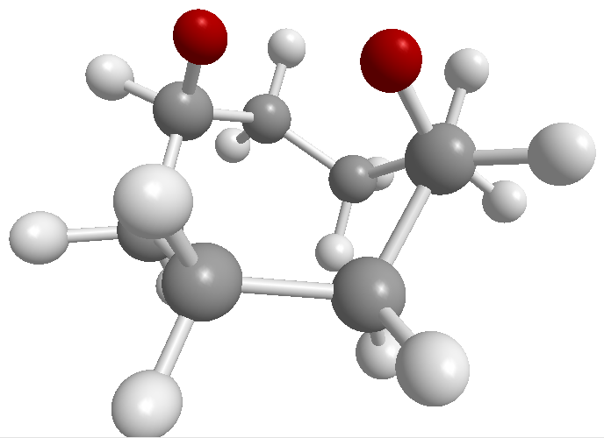
Zdroje vnitřního napětí v cykloalkanech
Úhlové pnutí - nesoulad vnitřního úhlu n-úhelníku a vazebných úhlů
Torzní pnutí
Transanulární pnutí

Slide 13
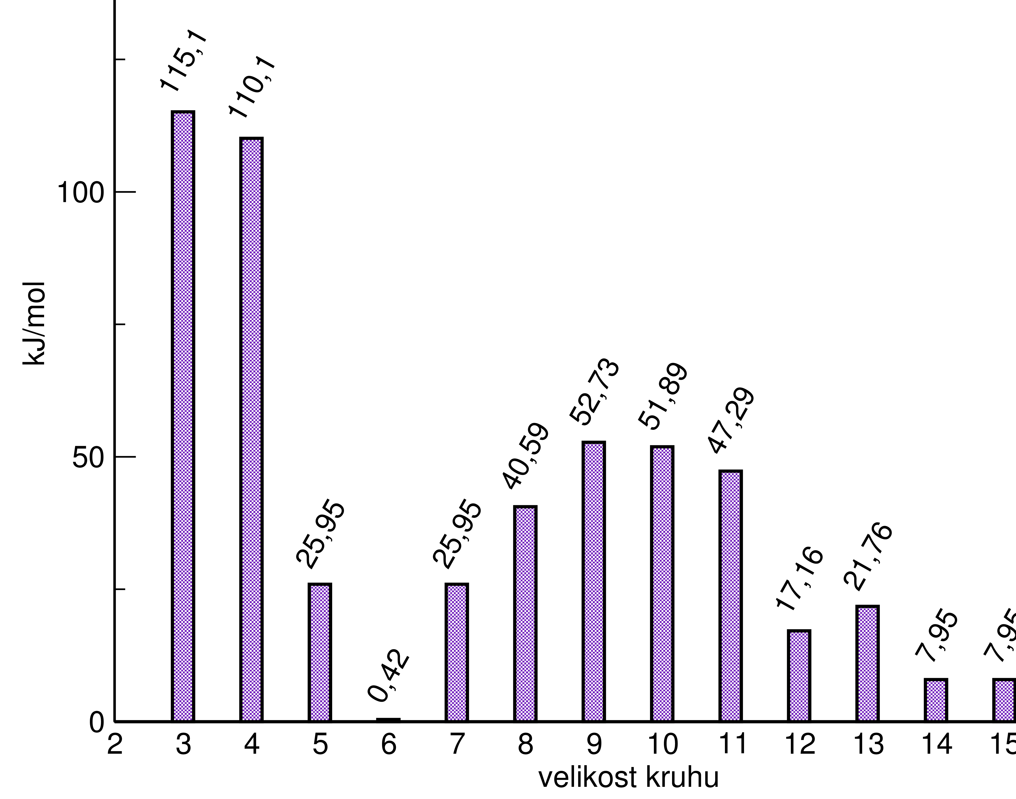
Vnitřní napětí v cykloalkanech

Slide 14
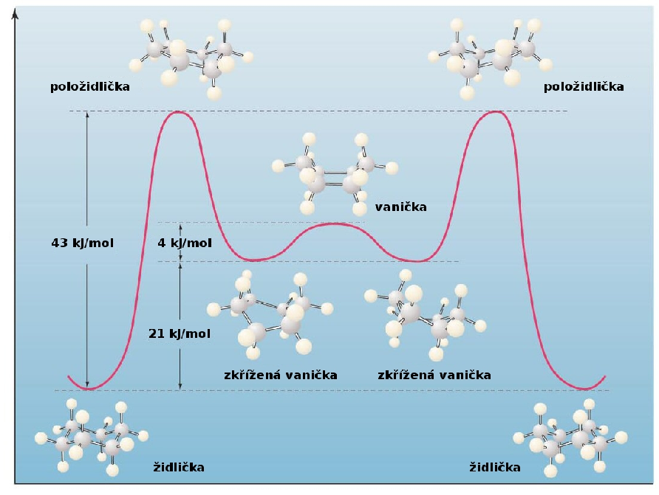
Cyklohexan

Slide 15
Cyklohexan
V židličkové konformaci cyklohexanu existují dva druhy C-H vazeb axiální a ekvatoriální

Slide 16
Příklad č. 3
Nakreslete projekční vzorec cyklohexanu a doplňte na všechny atomy uhlíku správně orientované axiální a ekvatoriální vazby.

Slide 17
Příklad č. 3
Nakreslete projekční vzorec cyklohexanu a doplňte na všechny atomy uhlíku správně orientované axiální a ekvatoriální vazby.

Slide 18
Příklad č. 4
Energetický rozdíl mezi židličkou a zkříženou vaničkou je cca 21 kJ/mol. Pokuste se odhadnout, jaký je poměr zastoupení jednoho a druhého konformeru za teploty 25 °C.
Rovnováha:
židlička zkřížená vanička
Pro výpočet můžeme použít vztah:
ΔG = −R ⋅ T ⋅ ln([zkřížená vanička]/[židlička])

Slide 19
Příklad č. 4
Energetický rozdíl mezi židličkou a zkříženou vaničkou je cca 21 kJ/mol. Pokuste se odhadnout, jaký je poměr zastoupení jednoho a druhého konformeru za teploty 25 °C.
Rovnováha:
židlička zkřížená vanička
Výsledek:
[zkřížená vanička]/[židlička] je přibližně 1:4800

Slide 20
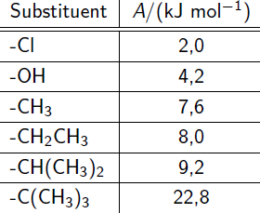
Monosubstituovaný cyklohexan

Slide 21
Příklad č. 5
Pokuste se odhadnout, zastoupení židličky se substituentem v axiální pozici v chlorcyklohexanu, methylcyklohexanu a terc-butylcyklohexanu za teploty 25 °C.
Rovnováha:
axiální ekvatoriální
Pro výpočet můžeme použít vztah:
ΔG = −R ⋅ T ⋅ ln([axiální]/[ekvatoriální])

Slide 22
Příklad č. 5
Pokuste se odhadnout, zastoupení židličky se substituentem v axiální pozici v chlorcyklohexanu, methylcyklohexanu a terc-butylcyklohexanu za teploty 25 °C.
Rovnováha:
axiální ekvatoriální
Výsledek:
-Cl zastoupení axiální židličky je přibližně 31 %
-CH₃ zastoupení axiální židličky je přibližně 4 %
-C(CH₃)₃ zastoupení axiální židličky je přibližně 0,01 %

Slide 23
Kreslení projekčních vzorců derivátů cyklohexanu

Slide 24
Příklad č. 6
Nakreslete projekční vzorec nejstabilnějšího konformeru cis-1,2-dimethylcyklohexanu.
Postup:
Nakreslit projekční vzorec židličky cyklohexanu.
Doplnit substituenty do odpovídajících pozic.
Odvodit projekční vzorec druhé židličky.
Rozhodnout, která židlička je stabilní

Slide 25
Příklad č. 6
Nakreslete projekční vzorec nejstabilnějšího konformeru cis-1,2-dimethylcyklohexanu.

Slide 26
POZOR!
Při odvozování druhé židličky neprovádíme jen výměnu dvou substituentů na atomu uhlíku, v případě chirálních derivátu získáme druhý enantiomer, neztotožnitelný zrcadlový obraz.

Slide 27
Příklad č. 7
Nakreslete projekční vzorec nejstabilnějšího konformeru cis-1,3-dichlorcyklohexanu.

Slide 28
Příklad č. 7
Nakreslete projekční vzorec nejstabilnějšího konformeru cis-1,3-dichlorcyklohexanu.

Slide 29
Příklad č. 8
Nakreslete projekční vzorec nejstabilnějšího konformeru trans-1-terc-butyl-3-methylcyklohexanu.

Slide 30
Příklad č. 8
Nakreslete projekční vzorec nejstabilnějšího konformeru trans-1-terc-butyl-3-methylcyklohexanu.

Slide 31
Příklad č. 9
Nakreslete projekční vzorec nejstabilnějšího konformeru lindanu.
Lindan je klasický organochlorový pesticid, kromě zemědělství se dříve používal např. v šamponech proti vším.

Slide 32
Příklad č. 9
Nakreslete projekční vzorec nejstabilnějšího konformeru lindanu.

Slide 33
Příklad č. 10
Překreslete do klínkového vzorce následující sloučeninu. Dbejte na to, aby se jednalo o stejný enantiomer.

Slide 34
Příklad č. 10
Překreslete do klínkového vzorce následující sloučeninu. Dbejte na to, aby se jednalo o stejný enantiomer.

Slide 35
Příklad č. 11
Kolik šestičlenných cyklů obsahuje následující molekula? Jaké je prostorové uspořádání tohoto šestičlenného cyklu (židlička/vanička)?

Slide 36
Příklad č. 11
Kolik šestičlenných cyklů obsahuje následující molekula? Jaké je prostorové uspořádání tohoto šestičlenného cyklu (židlička/vanička)?
Molekula obsahuje 1 šestičlenný kruh.
Šestičlenný kruh je uzamčený ve vaničkovém uspořádání.

Slide 37
Příklad č. 12
Kolik šestičlenných cyklů obsahuje následující molekula? Jaké je prostorové uspořádání tohoto šestičlenného cyklu (židlička/vanička)?

Slide 38
Příklad č. 12
Kolik šestičlenných cyklů obsahuje následující molekula? Jaké je prostorové uspořádání tohoto šestičlenného cyklu (židlička/vanička)?
Molekula obsahuje 2 šestičlenný kruh.
Oba šestičlenné kruhy jsou uzamčeny ve vaničkovém uspořádání.

Slide 39
Příklad č. 13
Kolik šestičlenných cyklů obsahuje molekula adamantanu? Jaké je prostorové uspořádání tohoto šestičlenného cyklu (židlička/vanička)?

Slide 40
Příklad č. 13
Kolik šestičlenných cyklů obsahuje molekula adamantanu? Jaké je prostorové uspořádání tohoto šestičlenného cyklu (židlička/vanička)?
Molekula obsahuje 3 šestičlenné kruhy.
Všechny šestičlenné kruhy jsou uzamčeny v židličkovém uspořádání.
Adamantan je naprosto nejstabilnějším isomerem o sumárním vzorci C₁₀H₁₆

